Slide 1
Распределенные системы
Лекция 2_2
Технологии middleware
к.т.н. Приходько Т.А.

Slide 2
Лекция 4
Классификация middleware
Транзакционное взаимодействие
Объектно-ориентированный подход к распределенной обработке информации

Slide 3
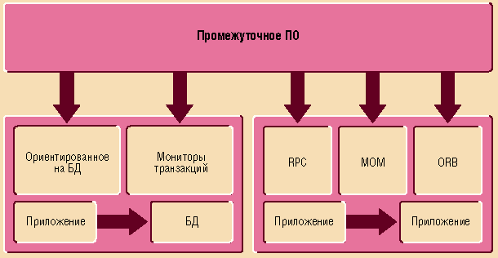
Классификация middleware
Все средства middleware можно разделить на две большие группы:
ППО первой из них обеспечивает взаимодействие между активным приложением и пассивным ресурсом,
второй - между активными приложениями. Под активным мы подразумеваем приложение, реализующее некоторую бизнес-логику, а роль пассивного ресурса может выполнять, например, сервер базы данных.
Зона меньшего интереса!
Зона большего интереса!
I
II

Slide 4
Пассивное Middleware

Slide 5
ППО для работы с базами данных и мониторы транзакций
Технологии middleware
Первую группу можно разбить на две основные подгруппы: ППО для работы с базами данных и мониторы транзакций.
ППО для работы с базами данных. ППО для работы с серверами БД является наиболее известным и часто используемым. Важнейшая его функция - предоставление API для доступа к локальным или удаленным базам. При этом от разработчика скрыты не только особенности ОС, но и локальность базы данных.
К этому типу ППО относятся средства реализации спецификаций ODBC (Object Database Connectivity), OLE DB, JDBC (Java Object Database Connectivity), EDA (Event-Driven Architecture).
Средства ODBC, в частности, дают разработчику некоторый “базовый” набор функций, поддерживаемых различными серверами реляционных баз данных. Программист, использующий этот API, не заботится о том, к какому серверу он обращается, - эти функции переложены на ODBC, что позволяет уделять больше внимания основной логике создаваемого приложения.

Slide 6
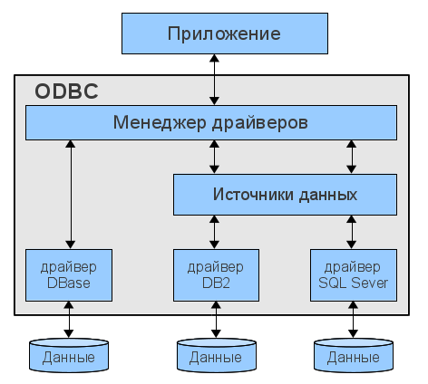
ППО для работы с базами данных
Технологии middleware
ODBC (Open DataBase Connectivity, открытое соединение с БД) — это интерфейс доступа к базам данных, разработанный Microsoft. ODBC представляет возмож ность обращения к реляционным и нереляционным СУБД в гетерогенной среде через унифицированные вызовы API (рис.).
Обращения к функциям ODBC транслируются в естественные диалекты многих СУБД с помощью специальных ODBC-драйверов либо напрямую, либо через указание имени источника данных.

Slide 7
ППО для работы с базами данных
Технологии middleware
JDBC (Java DataBase Connectivity) — это API для обращения к базам данных из Java-приложений. Средства JDBC являются платформонезависимыми и выполняются в любой среде под управлением виртуальной машины Java.
По сравнению с ODBC этот тип промежуточного ПО баз данных предлагает больше возможностей по интеграции приложений и расширяет сферу использования БД (например, в сторону мобильных приложений).
Больше того, спецификация JDBC предусматривает возможность доступа Java-приложений к БД через ODBC с помощью специального средства, т.н. «моста» (ODBC/JDBC-bridge).

Slide 8
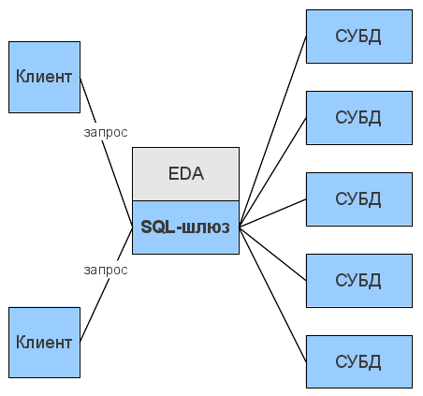
ППО для работы с базами данных
Технологии middleware
EDA (Event-Driven Architecture, событийно-управляемая архитектура) — это концепция управления корпоративной информационной системой на основе событий, возникающих в бизнес-процессе.
Доступ к БД в EDA базируется на использовании централизованного способа обращения к распределенным базам данных.
Все запросы клиентов поступают на вход SQL-шлюза, который транслирует SQL-запросы в унифицированный формат и перенаправляет их к серверам БД. Взаимодействие с ними возможно как через набор общих API, так и через ODBC-интерфейс (рис).
Использование SQL-шлюза обеспечивает доступ к данным в разнородных многозвенных системах, где множество приложений параллельно обращаются к источникам данных различного формата.

Slide 9
Мониторы транзакций
Технологии middleware
Мониторы транзакций. Если ППО доступа к БД решает именно проблему взаимодействия с БД, то мониторы обработки транзакций (в англоязычной спец. литературе - TP-мониторы) оптимизируют работу системы. TP-мониторы располагаются между клиентом и сервером БД и являются вторым уровнем трехзвенной архитектуры.
Клиентское приложение инициирует транзакцию в мониторе. Тот, в свою очередь, запускает при необходимости транзакцию базы данных, получает ее результат и перенаправляет его обратно клиентскому приложению.
Основное преимущество транзакций в том, что они позволяют “оформить” часть приложения как транзакцию. Транзакция отличается от простой последовательности команд своей целостностью: если во время ее выполнения возникает та или иная критическая ситуация (например, отказ одного из ресурсов), ТР-монитор может автоматически вернуть систему в исходное состояние (осуществить откат транзакции).
Поддержка транзакционности присуща многим системам, а не только ТР-мониторам.

Slide 10
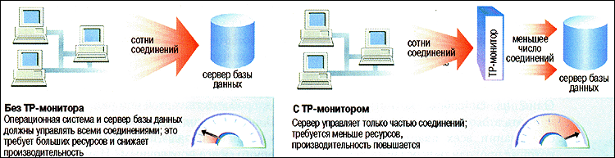
Мониторы транзакций
Технологии middleware
Отличительной чертой мониторов транзакций является способность оптимизации доступа к ресурсам.
В частности, поскольку клиенты в трехзвенной архитектуре напрямую к СУБД не подключаются, монитор транзакций может осуществлять мультиплексирование (накопление или смешивание) запросов, направляя целую их пачку в рамках одного подключения к БД.

Slide 11
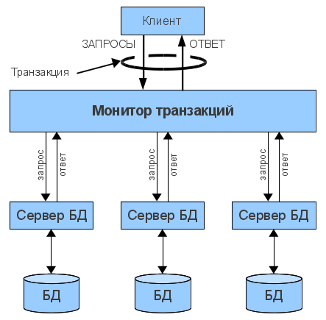
Мониторы транзакций
Технологии middleware
Кроме того, клиентское приложение может инициировать транзакцию, содержащую запросы на изменение информации в нескольких базах данных, не обязательно однородных. Монитор транзакций и в этом случае выполняет функции ППО, предоставляя приложению виртуальный доступ к различным БД.
Наиболее популярными мониторами транзакций являются Microsoft Transaction Server, Tuxedo фирмы BEA Systems, CICS производства IBM, Encina компании Transarc и др.

Slide 12
Транзакционное взаимодействие

Slide 13
Транзакционное взаимодействие
Свойства транзакционного взаимодействия
Транзакцией называется последовательность операций, выполняемая системой, как единое целое. Транзакции превращают процессы доступа и модификации множества элементов данных в одну атомарную операцию.
Если в процессе выполнения транзакции будет определено, что дальнейшее ее выполнение невозможно(по любой причине), все данные восстанавливаются с теми значениями и в том состоянии, в котором они были до начала транзакции. Это свойство называется "все или ничего".
К наиболее важным видам транзакций можно отнести транзакции плоские, составные и распределенные.
Транзакции в распределенных системах носят существенно более общий характер, чем в реляционных базах данных. Задача объектных транзакций – корректно изменять состояние объектов, из которых строится система.

Slide 14
Неделимые транзакции
Распределённые транзакции подразумевают использование больше чем одной транзакционной системы.
Модель неделимой транзакции пришла из бизнеса. Представьте себе переговорный процесс двух фирм о продаже-покупке некоторого товара. В процессе переговоров условия договора могут многократно меняться, уточняться. Пока договор еще не подписан обеими сторонами, каждая из них может от него отказаться. Но после подписания контракта сделка (transaction) должна быть выполнена.
Компьютерная транзакция полностью аналогична.
Один процесс объявляет, что он хочет начать транзакцию с одним или более процессами. Они могут некоторое время создавать и уничтожать разные объекты, выполнять какие-либо операции.
Затем инициатор объявляет, что он хочет завершить транзакцию. Если все с ним соглашаются, то результат фиксируется.
Если один или более процессов отказываются (или они потерпели крах еще до выработки согласия), тогда измененные объекты возвращается точно к тому состоянию, в котором они находились до начала выполнения транзакции. Такое свойство "все-или-ничего" облегчает работу программиста.

Slide 15
Неделимые транзакции
Подходы к реализации механизма транзакций
1. Все изменения данных процессом, во время транзакции, осуществляются в индивидуальном рабочем пространстве, а не в "реальном", под которым понимается файловая система.
2. Список намерений. Модификация файлов, перед изменением любого блока, сопровождается записью в специальном файле - журнал регистрации, где отмечается, какая транзакция делает изменения, какой файл и блок изменяется и каковы старое и новое значения изменяемого блока. Если транзакция фиксируется, то и об этом делается запись в журнал регистрации, но старые значения измененных данных сохраняются. Если транзакция прерывается, то информация журнала регистрации используется для приведения файла в исходное состояние, и это действие называется откатом.

Slide 16
Транзакционное взаимодействие
Свойства транзакционного взаимодействия
Широко известны две реализации объектного сервиса транзакций:
OTS (Object Trasaction Service) – сервис транзакций в J2EE
и MTS (Microsoft Transaction Service) – в Windows.
Важнейшим отличием модели MTS от модели OTS является то, что MTS поддерживает участие в транзакциях только объектов, которые не имеют состояния (условно говоря, для каждой транзакции заново создаются новые серверные объекты, которые уничтожаются при ее завершении). OTS позволяет участвовать в транзакциях объектам с состоянием (объекты до начала транзакции имели состояние, оставшееся от предыдущей транзакции).

Slide 17
Транзакционное взаимодействие
Свойства транзакционного взаимодействия
При практической реализации сервера транзакций в распределенной системе следует учесть следующие требования – характеристики:
Наличие дополнительного участника – монитора транзакций, так как подсистемы распределенной системы работают независимо друг от друга.
Наличие уникального идентификатора транзакции и поддержание контекста.
Неявный механизм передачи контекста, так чтобы обеспечить независимость приложений и доступ клиентских приложений к контексту.
Универсальный механизм регистрации всех объектов – участников транзакции.
Обеспечение стыковки с существующими программными средствами, традиционно поддерживающими некоторый механизм транзакций, например, SQL – сервер.
Механизм надежного завершения транзакции: применение так называемой двухфазной схемы подтверждения завершения транзакции.

Slide 18
Транзакционное взаимодействие
Свойства транзакционного взаимодействия
Чтобы транзакции действительно выполняли свою роль, они должны:
быть атомарными (Atomic). Атомарность гарантирует, что транзакция либо полностью выполняется, либо полностью не выполняется, то есть с точки зрения окружающих систем транзакция выполняется как одна неделимая операция.
Пока транзакция находится в процессе выполнения, другие системы не могут наблюдать никаких ее промежуточных состояний;
быть непротиворечивыми (Consistent). Непротиворечивость есть соблюдение инвариантов системы.
Для каждой системы такие инварианты свои, например, в банковских системах инвариантом служит общая сумма вложенных средств. Никакая внутренняя операция (не затрагивающая кассу) не меняет общую сумму средств в банке;
быть изолированными (Isolated). Изолированность или сериализуемость – это отсутствие влияния на параллельно выполняемые транзакции.
Если какие-либо транзакции выполняются параллельно, итог будет таким же, как если бы все транзакции выполнялись последовательно в некотором (задаваемом системой) порядке;
быть долговечными (Durable). Никакие сбои после завершения операции не могут привести к отмене результатов транзакции.
В совокупности все эти свойства объединяют термином ACID.

Slide 19
Транзакционные мониторы
Транзакционные мониторы - специальные программные системы, применяемые для реализации транзакций и лежащие в основе множества многоярусных систем. Они появились раньше систем типа "клиент/сервер" и трехъярусных архитектур.
Наиболее известным монитором транзакций является система CICS, разработанная фирмой IBM в конце 60-х годов и используемая до сих пор.
Первоначально мониторы транзакций разрабатывались для того, чтобы большие вычислительные машины могли обеспечивать мультиплексный доступ к как можно большему количеству внешних устройств (ресурсов) для как можно большего количества параллельно работающих пользователей. Частью этой задачи было обеспечение работы с параллельными процессами и надежными данными, отсюда и появилась дополнительная функциональность – транзакция.

Slide 20
Транзакционный удаленный вызов процедуры
Основная цель транзакционного монитора – поддержка выполнения распределенных транзакций:
Традиционный удаленный вызов процедуры изначально был разработан для того, чтобы одна клиентская программа могла обратиться к одному серверу.
Когда процесс взаимодействия усложняется (например, клиент вызывает процедуры с двух серверов, или клиент общается с сервером, который взаимодействует с базой данных), традиционный удаленный вызов неверно трактует вложенные вызовы как независимые друг от друга.
Лучшим решением является сделать вызов процедуры транзакционным.

Slide 21
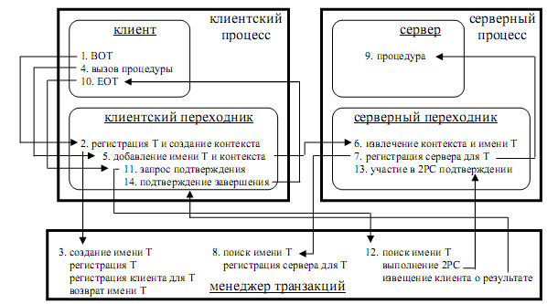
Транзакционный удаленный вызов процедуры
Выполнение удаленного вызова внутри транзакционных скобок (Т – транзакция, BOT, EOT – открывающая и закрывающая транзакционные скобки).
2РС – протокол двухфазного подтверждения

Slide 22
Транзакционный удаленный вызов процедуры
Примитивы транзакционных скобок есть обращения к клиентскому или серверному переходнику. При работе клиентский переходник, открывающей скобки, получает от менеджера транзакций имя транзакции и создает контекст последовательности вызовов.
При обращении клиента к одному из серверов, серверный переходник извлечет контекст, уведомит менеджера транзакций, что стал участником транзакции и преобразует удаленный вызов в локальный.
При выполнении закрывающей скобки клиент обращается к менеджеру транзакций, тот инициирует протокол 2РС со всеми серверами и принимает решение о завершении транзакции или об отказе. После завершения 2РС менеджер транзакций сообщает об этом клиентскому переходнику, который возвращает управление программе клиента, показывая, как завершилась транзакция.

Slide 23
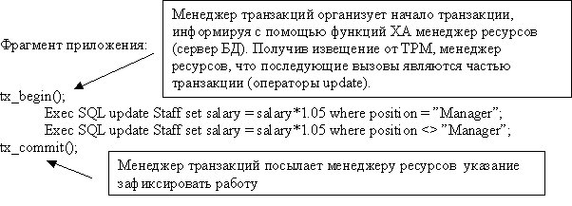
Транзакционный удаленный вызов процедуры
https://ami.nstu.ru/~vms/lecture/lecture6/lecture6.htm

Slide 24
Транзакционный удаленный вызов процедуры
Полезность транзакционных мониторов и последующее появление брокеров объектов привело к построению объектно-ориентированных транзакционных мониторов или объектных мониторов транзакций ОТМ (object transaction monitor).
Системы OTM берут лучшее из двух технологий. Они поддерживают объектную модель и при этом обеспечивают целостность распределенных транзакций на множестве разнородных источников данных, масштабируемость, надежность и высокую производительность - основные качества, присущие транзакционным мониторам.
Кроме того, ORB сами по себе, как правило, не реализуют возможностей оптимального распределения нагрузки и восстановления при сбоях. Эти важнейшие службы высококритичной распределенной среды добавляются путем интеграции с технологией транзакционных мониторов. При этом ОТМ способны упростить развертывание транзакционных приложений. ТРM - одна из самых сложных в реализации категория MW, а строгая объектная архитектурная надстройка позволяет скрыть ее сложности от разработчика. Многие ОТМ также интегрируются с сервисами очередей сообщений, поддерживая тем самым асинхронную модель коммуникаций.

Slide 25
Транзакционный удаленный вызов процедуры
Семантика транзакционного удаленного вызова процедуры (TRPC) такова, что если группа вызовов процедур внутри транзакции успешно завершается, программист имеет гарантии, что все они завершились. Если вместо этого возникло прерывание выполнения группы вызовов (из-за каких-либо ошибок), ни один из вызовов не выполняется (совокупный эффект будет таким, как если бы ни один из вызовов не выполнялся).
Таким образом, процедурные вызовы, заключенные в транзакционные скобки, рассматриваются как единое целое, и системное программное обеспечение гарантирует их атомарность (неделимость). Это достигается использованием модуля транзакционного управления или менеджера транзакций, координирующего взаимодействие между клиентами и серверами.
Менеджер транзакций транзакционного монитора обладает способностью создавать транзакционный контекст, который используется на протяжении всей последовательности вставленных в скобки вызовов, сколь бы длинной она ни была.

Slide 26
Протокол двухфазной фиксации транзакций
В распределенных системах используется специальный протокол - протокол двухфазной фиксации транзакций.
Суть этого протокола состоит в следующем.
Один из процессов выполняет функции координатора (рисунок далее). Координатор начинает транзакцию, делая запись об этом в своем журнале регистрации, затем он посылает всем подчиненным процессам, также выполняющим эту транзакцию, сообщение "подготовиться к фиксации".
Когда подчиненные процессы получают это сообщение, то они проверяют, готовы ли они к фиксации, делают запись в своем журнале и посылают координатору сообщение-ответ "готов к фиксации".
После этого подчиненные процессы остаются в состоянии готовности и ждут от координатора команду фиксации. Если хотя бы один из подчиненных процессов не откликнулся, то координатор откатывает подчиненные транзакции, включая и те, которые подготовились к фиксации.
Выполнение второй фазы заключается в том, что координатор посылает команду "фиксировать" (commit) всем подчиненным процессам. Выполняя эту команду, последние фиксируют изменения и завершают подчиненные транзакции. В результате гарантируется одновременное синхронное завершение (удачное или неудачное) распределенной транзакции.

Slide 27
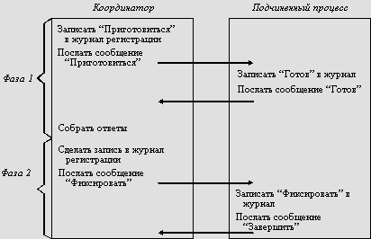
Протокол двухфазной фиксации транзакций
В распределенных системах используется специальный протокол - протокол двухфазной фиксации транзакций.

Slide 28
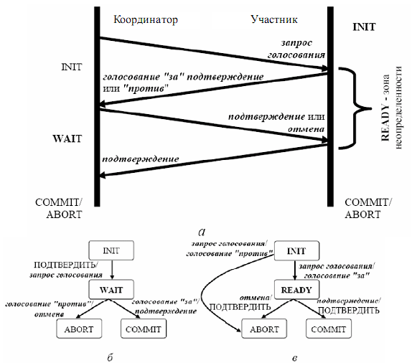
Протокол двухфазной фиксации транзакций
2РС – протокол двухфазного подтверждения
(а) обмен сообщениями,
(б) конечный автомат координатора,
(в) конечный автомат участника (выделены блокирующие состояния).

Slide 29
Функциональность транзакционных мониторов
Современные транзакционные мониторы – очень сложные системы,
обычно их функциональность включает в себя:
функциональность и механизмы, необходимые для поддержки удаленных вызовов (язык IDL, серверы имен и каталогов, безопасность и аутентификация, компиляторы переходников).
программные абстракции для работы с TRPC: RPC, транзакционные скобки, механизмы обратных вызовов (когда в результате возникновения некоторого события на сервере, вызывается процедура на клиентской части).
ведение журнальных записей, управление восстановлением, блокировкой и т. д.
управление процессами, установку приоритетов, балансировку нагрузки, репликацию, управление стартом и завершением.
управление сценариями для асинхронного взаимодействия.
инструментарий для установки, управления и мониторинга производительности компонентов системы.
В простейших случаях доступные программные абстракции просто преобразуют обычный удаленный вызов в транзакционный, в самых сложных вариантах они позволяют контролировать практически все аспекты взаимодействия.

Slide 30
Активное Middleware

Slide 31
Middleware, обеспечивающее взаимодействие между активными приложениями
Технологии middleware
Может быть условно разбито на три основных типа:
ППО удаленного вызова процедур:(RPC, Remote Procedure Call),
ППО передачи сообщений (MOM, Message Oriented middleware)
ППО брокеров объектных запросов (ORB, Object Request Broker).

Slide 32
1. RPC (ограничения)
Технологии middleware
Использование RPC накладывает определенные ограничения на тип связи между приложениями*⁾: в RPC применяется синхронный механизм взаимодействия: запрашивающее приложение выдает запрос и ждет ответа. На время ожидания приложение оказывается заблокированным.
В связи с этим развертывать основанные на RPC приложения представляется целесообразным в локальных сетях, где время ответа обычно не очень велико.
Кроме того, RPC является механизмом взаимодействия, ориентированным на соединение. Это означает, что, если запрашиваемое приложение недоступно или неактивно в настоящий момент, RPC будет функционировать некорректно. В связи с этим процедура RPC не может быть применена в глобальных сетях, так как вероятность недоступности приложения в этом случае достаточно велика.
В принципе, ограничения, связанные как с синхронностью взаимодействия, так и с недоступностью запрашиваемого приложения, могут быть обойдены с помощью, например, так называемого асинхронного RPC, но и это не решает проблемы полностью.
*⁾ Современные версии RPC работают и в асинхронном режиме, т.е. частично решают названные ограничения.

Slide 33
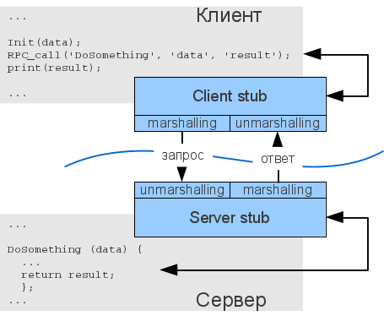
1. RPC (принцип)
Технологии middleware
Концепция вызова удаленных процедур (remote procedure call — RPC) была разработана и реализована в компанией XEROX еще в начале 80-х годов XX века. Общий смысл RPC можно представить так: программа может выполнять не только собственные (скомпилированные) процедуры и функции, но и обращаться к процедурам удаленного сервера:
http://www.4stud.info/ networking/lecture6.html

Slide 34
2. MOM – модель очередей сообщений
Технологии middleware
Следующим шагом в разработке ППО для взаимодействия между активными приложениями стали системы передачи сообщений. Принцип их построения достаточно прост, но тем не менее они предоставляют огромные возможности по связыванию программ.
В основе систем передачи сообщений лежит технология очередей сообщений: приложения обмениваются информацией не непосредственно друг с другом, а используя специальные буферы (очереди).
В случае необходимости обмена данными программа пересылает их в принадлежащую ей очередь и продолжает функционирование.
Доставку сообщения по назначению и его хранение обеспечивает специальное ПО – МОМ (message-oriented-middleware).
MOM, как правило, может работать на разных программно-аппаратных платформах и с использованием различных сетевых протоколов. Многоплатформенность достигается за счет минимизации функций, выполняемых клиентской частью, а поддержка различных протоколов - за счет использования внутреннего протокола обмена информацией. Разработчику же предоставляется несложный и высокоуровневый API для работы с очередями сообщений.

Slide 35
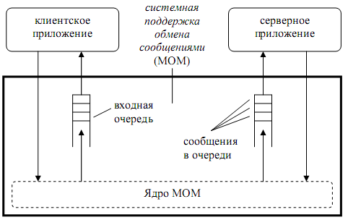
MOM – модель очередей сообщений
Технологии middleware
Модель системы очередей сообщений

Slide 36
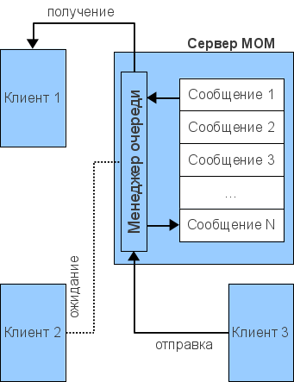
MOM – модель очередей сообщений
Технологии middleware
Сервисы MOM хорошо зарекомендовали себя в сильно распределенных приложениях, используемых в гетерогенной сети с медленными и ненадежными соединениями. Это, во многом, достигается благодаря поддержке уровней «качества обслуживания»:
надежная доставка сообщений (reliable message delivery) — система MOM гарантирует, что в процессе обмена ни одно сообщение не будет утеряно;
гарантированная доставка сообщений (guaranteed message delivery) — сообщение доставляется адресату немедленно или через заданный промежуток времени, не превышающий определенного значения (если сеть в данный момент не доступна);
застрахованная доставка сообщений (assured message delivery) — каждое сообщение доставляется только один раз.
Модель системы очередей сообщений

Slide 37
Технологии middleware
MOM – модель очередей сообщений
Несмотря на то, что основной режим взаимодействия при использовании MOM - асинхронный, возможен обмен сообщениями и в синхронном режиме. Сообщения могут передаваться всем присоединенным приложениям (broadcasting), приложениям, включенным в заранее определенный список, или в какую-то одну точку назначения.
Наличие очередей сообщений гарантирует доставку информации: в случае сбоев или отказов в сети, а также при отказе серверов будет обеспечено либо сохранение сообщения до восстановления соединения, либо его повторная передача, или же будет произведен поиск нового пути в обход отказавшего участка.
ППО очередей сообщений позволяет назначать им приоритеты, обеспечивая первоочередную доставку тех, что имеют более высокий приоритет. Таким образом удается реализовать несколько “виртуальных” систем передачи сообщений, где сеть с меньшим приоритетом не оказывает влияния на доставку сообщений в более высокоприоритетной сети.

Slide 38
Технологии middleware
MOM – модель очередей сообщений
Системы, построенные на базе MOM, похожи на системы электронной почты, но отличаются от последних тем, что обеспечивают взаимодействие между приложениями, а не между людьми.
В настоящее время основная доля рынка MOM принадлежит двум компаниям - IBM с ее продуктом IBM MQSeries и Microsoft с MSMQ.
IBM MQSeries отличается многоплатформностью, поддержкой различных сетевых протоколов и открытостью интерфейсов, позволяющих легко наращивать функциональность системы.
Главное достоинство MSMQ - его тесная интеграция с OC Windows, а также поддержка COM.

Slide 39
RMI – Remote Method Invocation
Технологии middleware
RMI - Вызов Удаленных Методов является промежуточным этапом между RPC и ORB. Отличается от RPC тем, что включает работу с удаленными объектами.
RMI - продукт компании JavaSoft, разработанный для Java и интегрированный в JDK 1.1 и выше. RMI реализует распределенную модель вычислений и обеспечивает средства коммуникации между Java-программами (виртуальными Java-машинами), выполняющимися на одном или нескольких удаленных компьютерах.
RMI позволяет клиентским и серверным приложениям через сеть вызывать методы клиентов/серверов, выполняющихся на виртуальных Java-машинах. Основное преимущество RMI заключается в том, что он предоставляет программисту программируемый интерфейс более высокого уровня, который позволяет передавать ссылку на удаленный объект в качестве аргумента или возвращать ее в качестве результата. RMI требует, чтобы на обоих концах соединения выполнялись Java-программы. Сетевое соединение достигается с использованием стека TCP/IP.

Slide 40
3. ORB – брокеры запросов
Технологии middleware
Технология брокеров запросов к объектам является наряду с MOM наиболее бурно развивающимся типом ППО.
ORB (Object Request Broker) управляют обменом сообщениями в сети. Подобно “человеческому” брокеру, ORB выполняет функции интеллектуального посредника, т. е.
принимает запросы от клиента (клиентского приложения),
осуществляет поиск и активизацию удаленных объектов, которые принципиально могут ответить на запрос,
и передает ответ объектам запрашивающего приложения.
ORB, как и RPC и MOM, скрывает от пользователя процесс доступа к удаленным объектам. Запрашивающий объект должен знать имя активизируемого объекта и передать ему некоторые параметры (как правило, это информация об интерфейсе вызываемого объекта - своего рода API для ORB).
Интерес к ORB подогревается тем, что это middleware поддерживает объектную модель, ставшую де-факто стандартом при разработке больших информационных систем. В настоящее время на рынке конкурируют стандарт CORBA и технология COM корпорации Microsoft.

Slide 41
Объектно-ориентированный подход к распределенной обработке информации

Slide 42
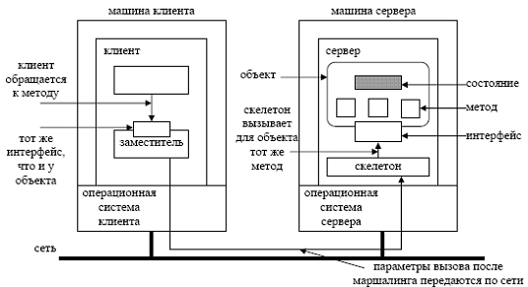
Распределенные объекты
Обобщенная организация удаленных объектов с использованием заместителя объектов (заглушки).

Slide 43
Распределенные объекты
Распределенное представление информации обеспечивается тем, что при выполнении клиентской программой привязки к распределенному объекту в ее адресное пространство загружается реализация интерфейса объекта (это методы), называемая заместителем (proxy).
Заместитель клиента аналогичен заглушке при удаленном вызове процедуры. Он выполняет маршалинг параметров, упаковывая их в сообщения при обращении к методам, и демаршалинг данных из ответных сообщений, содержащих результаты обращения к методам, передавая их клиенту.
Сами объекты находятся на сервере. Входящий запрос на обращение к методу сначала попадает в серверную заглушку, называемую скелетоном (skeleton), которая преобразует его в правильное обращение к методу через интерфейс объекта.

Slide 44
Распределенные объекты
При программировании на объектно-ориентированном языке программист описывает классы (описания абстрактных типов в виде модулей, содержащих элементы данных и операции над этими данными) и вводит объекты – экземпляры классов.
Объекты, создаваемые таким образом, явно зависят от языка, на котором пишется исходная программа. Однако создаваться объекты могут и во время исполнения программы.
Одно из важнейших свойств объекта – это его сохранность. Сохранный объект – это объект, продолжающий существовать, не находясь в адресном пространстве своего текущего сервера, то есть независящий от сервера. Практически это означает, что сервер, работающий с объектом, сохраняет его во вспомогательном запоминающем устройстве.

Slide 45
Распределенные объекты
Привязка клиента к объекту
Существенная разница между традиционными системами RPC и системами, работающими с распределенными объектами, состоит в том, что в новых системах могут создаваться уникальные в пределах системы ссылки на объекты. Такие ссылки могут свободно передаваться между процессами, запущенными на разных машинах, например, как параметры обращения к методу. Иногда механизм уникальных ссылок выбирается в качестве единственного средства обращения к объектам, улучшая прозрачность систем по сравнению с системами RPC.
Если процесс хранит ссылку на объект, то перед обращением к любому из методов объекта он должен сначала выполнить привязку. Результатом привязки будет заместитель объекта, размещаемый в адресном пространстве данного процесса и реализующий интерфейс с методами, к которым обращается процесс. Часто такая привязка выполняется автоматически. В таких случаях при получении ссылки на объект система должна найти сервер, управляющий этим объектом, и поместить заместитель объекта в адресное пространство клиента.

Slide 46
Распределенные объекты
Привязка клиента к объекту (доп. информация)
Чтобы лучше понять, как работают указатели переадресации, рассмотрим их использование по отношению к удаленным объектам – объектам, доступ к которым можно получить с помощью удаленного вызова процедуры. Следуя подходу в цепочках пунктов коммутации услуг (service switching point, SSP), каждый указатель пересылки реализован в виде пары (заглушка клиента, заглушка сервера), как показано на рис1. ниже (отметим, что в исходной терминологии заглушка сервера называлась наследник (scion), приводящий к парам (заглушка, наследник), что объясняет его имя).
Заглушка сервера содержит либо локальную ссылку на фактический объект, либо локальную ссылку на заглушку удаленного клиента для этого объекта.
Всякий раз, когда объект перемещается из адресного пространства A в B, он оставляет клиентскую заглушку на своем месте в A и устанавливает заглушку сервера, которая ссылается на клиентскую заглушку в B. Интересным аспектом этого подхода является то, что миграция полностью прозрачна для клиента. Единственное, что клиент видит в объекте, – это клиентская заглушка. Как и в какое место клиентская заглушка направляет свои вызовы, скрыто от клиента. Также обратите внимание, что использование указателей переадресации не похоже на поиск адреса. Вместо этого запрос клиента направляется по цепочке к реальному объекту.

Slide 47
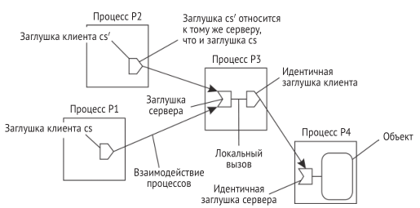
Распределенные объекты
Привязка клиента к объекту (доп. информация)
Рис.1 Принцип пересылки указателей с использованием пары (клиентская заглушка, серверная заглушка
Предположим, что процесс P₁ на рис.1 передает свою ссылку процессу P₂ . Передача ссылок осуществляется путем установки копии клиентской заглушки cs` в адресное пространство процесса P₂. Клиентская заглушка cs` теперь ссылается на ту же заглушку сервера, что и cs, поэтому механизм вызова перенаправления работает исправно.
Стин ван М., Таненбаум Э. С. Распределенные системы / пер. с англ. В. А. Яроцкого. – М.: ДМК Пресс, 2021. – 584 с.

Slide 48
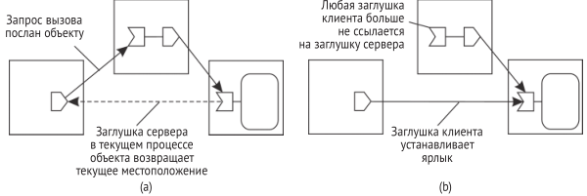
Распределенные объекты
Привязка клиента к объекту (доп. информация)
Рис.2 Перенаправление указателя пересылки путем сохранения ярлыка в заглушке клиента
Чтобы сократить цепочку пар (клиентская заглушка, серверная заглушка), вызов объекта несет идентификацию клиентской заглушки, с которой был инициирован этот вызов. Идентификация заглушки клиента состоит из адреса транспортного уровня клиента в сочетании с локально сгенерированным номером для идентификации этой заглушки. Когда вызов достигает объекта в его текущем местоположении, ответ отправляется обратно на заглушку клиента, где был инициирован вызов (часто без возврата по цепочке). Текущее местоположение совмещается с этим ответом, и клиентская заглушка настраивает свою заглушку сопутствующего сервера на ту, которая находится в текущем местоположении объекта.
Стин ван М., Таненбаум Э. С. Распределенные системы.

Slide 49
Распределенные объекты
Привязка клиента к объекту (доп. информация)
Существует компромисс между отправкой ответа непосредственно клиенту ­заглушке-­инициатору или по обратному пути указателей пересылки. В первом случае связь происходит быстрее, потому что может потребоваться пропускать меньше процессов. С другой стороны, можно настроить только исходную заглушку клиента, тогда как отправка ответа по обратному пути позволяет настроить все промежуточные заглушки.
Когда заглушка сервера больше не используется ни одним клиентом, ее можно удалить. Само по себе это тесно связано с распределенной сборкой мусора, которая, как правило, далеко не тривиальная проблема.
Проблемы возникают, когда процесс в цепочке пар (клиентская заглушка, серверная заглушка) пропадает или становится недоступным по другим причинам. Возможно несколько решений. Одна из возможностей, состоит в том, чтобы позволить машине, на которой был создан объект, называемой домашним местоположением объекта, (object’s home location), всегда сохранять ссылку на его текущее местоположение. Эта ссылка хранится и поддерживается отказоустойчивым способом. Когда цепь разорвана, домашнее местоположение объекта спрашивает, где объект находится сейчас. Чтобы разрешить изменение домашнего местоположения объекта, можно использовать традиционную службу наименования для записи текущего домашнего местоположения.
Стин ван М., Таненбаум Э. С. Распределенные системы.

Slide 50
Брокеры объектов и CORBA
На основе модели RMI было создано множество реализаций, значительно облегчивших создание объектно-ориентированных распределенных приложений. В своей основе брокеры объектов представляют системное программное обеспечение, поддерживающее способность объектов к взаимодействию. Описание их базовых принципов будет проведено на примере наиболее известного брокера объектов.
Стандарт Common Object Request Broker Architecture (CORBA) – это архитектура и спецификация для создания и управления объектно-ориентированными приложениями, распределенными в вычислительной сети. В настоящее время выработано несколько версий стандарта CORBA.
Но это уже тема следующей лекции …

Slide 51
Применение конкретных типов middleware
Технологии middleware
При работе с базами данных одного типа следует применять ППО баз данных.
Если необходимо осуществлять работу с различными типами БД или оптимизировать процесс доступа, то целесообразно применение мониторов транзакций.
При взаимодействии приложений для обеспечения синхронного соединения можно использовать средства RPC,
а для организации совместной работы слабосвязанных приложений, соединение между которыми не всегда надежно, - средства MOM.
Вообще, MOM и ORB являются наиболее универсальными средствами middleware и могут применяться в большинстве случаев для организации связи между приложениями.

Slide 52
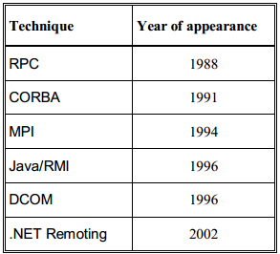
Технологии Middleware
An Overview of Distributed Programming Techniques
M. Golub, D. Jakobović

Slide 53
Технологии Middleware (Portability)
RPC RPC represents a specification that is referred in several RFCs which means that it can execute on each platform for which exists an RPC support, but it is mainly confined to UNIX platforms. It is possible to use any programming language for which a development version of RPC protocol exists. MPI MPI is a standard that defines communication subroutines and as such can be used with virtually any platform and programming language. Current implementations support C/C++ and Fortran languages on UNIX/Linux or Windows operating systems. CORBA As CORBA represents a specification, it can be used on any platform for which an ORB implementation is developed. The same is valid also for the choice of programming language since this choice is dependent on the existence of ORB libraries for that particular language. Java/RMI It can be executed on every platform for which a Java Virtual Machine exists. Since it greatly uses Java Object Serialization, only Java programming language can be used. DCOM It can be executed on each platform for which an implementation of COM run-time environment exists. Since it is a specification on a binary level, a whole array of programming languages can be used. .NET Remoting Since .NET Remoting requires the existence of .NET Framework on the platform on which it is executing, currently only Microsoft Windows operating system supports it. It is possible to use any programming language capable of translating to Common Intermediate Language (CIL).

Slide 54
Литература
Средства middleware и их классификация. Александр Касаткин. http://www.pcweek.ru/idea/article/detail.php?ID=51098
Удаленный вызов процедур (RPC) и вызов удаленных методов (RMI). Антон Тульчинский. http://www.comprice.ru/articles/detail.php?ID=42533
Стин ван М., Таненбаум Э. С. Распределенные системы / пер. с англ. В. А. Яроцкого. – М.: ДМК Пресс, 2021. – 584 с.

Slide 55
Технологии middleware
Вопросы к экзамену:
Привести классификацию ППО.
Описать средства ППО для работы с распределенными БД.
Перечислить и дать краткую характеристику средств ППО для работы с пассивными и активными приложениями.
Дать краткую сравнительную характеристику RPC и RMI.
Свойства транзакционного взаимодействия?
Каково назначение транзакционных мониторов?
В чем особенности транзакционного вызова процедур?
Привести схему обобщенной организации удаленных объектов.
Что такое брокеры объектов, каково их назначение и особенности работы?

